Slide 1


CSP 專案 Kick-off meeting
資材&售後系統課
張誌麟
2012/9/6

Slide 2
Agenda
0. 說明: 專案緣起
a. 討論: 專案目的/目標/範疇
b. 討論: 專案進行方式
c. 討論: 專案時程與里程碑
e. 介紹: 專案成員
f. 其他(預期效益，限制事項，假設事項)
軟體開發模式-雛型法
輔助說明:

Slide 3
0. 說明: 專案緣起
因應耗材與備用零件料號整合活動，EAM將會遇到
  a.線上使用人數增加 與
  b.新增客製化功能的需求問題。
IT方面考量:EAM(2006/6 上線) 使用IBM Maximo建置，其維護合約(以on-line account計價)已於2008/3/31到期終止，迄今自行維護 (2012/9)已逾約4.5年。
  若a.續簽維護合約其費用不斐外，
  且b.自行客製系統功能的掌握度不高。

Slide 4
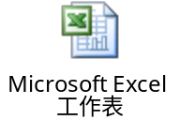
a. 討論: 專案目的/目標/範疇
專案目的
  自行製造”耗材&備用零件管理系統”，以取代目前使用IBM Maximo建置的EAM； 除解決續簽維護合約費用問題；且此系統完全自行客製的，程式碼掌握度高。
專案目標
  a.系統使用者資訊與人事資料同步。
  b.系統功能涵蓋目前EAM之物料控管與查詢功能。
專案範疇
  參照: 附檔:CSP Func WBS.xls

Slide 5
b. 討論: 專案進行方式
專案進行方式
  a.本專案之交付物係採取自行製造
  b.軟體開發模式採用第三階 雛型法(分析與設計 雛型)

Slide 6
c. 討論: 專案時程與里程碑
(本專案預估完成時間與重要里程碑)
Kick-off: 101/9/6
SA: 101/9/6~101/10/25
SD: 101/9/13~102/1/16
SIT: 102/1/16~102/1/29
UAT: 101/9/27~102/2/4
Go-Live: 102/2/5

Slide 7
e. 介紹: 專案成員
Supervisor: 蘇俊豪
PM/SA: 張誌麟
SD/PG: 許凱宇, 吳紘杰
SD顧問: 林春呈, 鍾鳴遠
Biz Owner: 楊家興,鍾雨潼

Slide 8
f.討論: 其他事項
預期效益:
  (本專案的預期效益，例如成本降低、提高營收、改善品質…等，但需予以量化，以便評估)
  A.節省license fee
  B.簽核流程與V6同步
  C.系統效能提升
限制事項:
  (可以表列或附件方式顯示本專案存在的限制事項)
  僅適用92/93/94階物料管理使用。
假設事項:
  (可以表列或附件方式顯示本專案現階段仍不明確但需要預做假設，以便進行估算之事項)
  A.料號主檔/分類主檔乃基於南廠EAM設計；尚未考量料號合併是否重新編碼的情況。
  B.物管專用報表尚未納入此專案範疇。
  C. Probe card尚未納入此專案範疇

Slide 9
專案進行方式的選擇策略
1.雛型法可以和傳統的瀑布模式混合或獨自運作，將專案依不確定性與複雜性兩個維度來區分選擇的策略。
2.若再合併雛型法的三階層分類=>權變(Contingency)架構

Slide 10
系統開發策略的權變架構
專案複雜性 | 高 | 交易處理系統(TPS) 瀑布模式 輔以 第一階雛型法 | 資訊回報系統(IRS) 瀑布模式 輔以第二階 雛型法
 | 低 | 使用者開發系統(EUDA) 第三階 雛型法 | 決策支援系統(DSS) 第三階 雛型法 輔以 瀑布模式
 |  | 低 | 高
 |  | 專案不確定性

Slide 11
雛型法的優缺點
優點 | 缺點
1.可增進使用者參與 2.可看到、可操作的雛型成為開發者與使用者溝通的基礎 3.需求分析的時間及成本可以降低 4.系統的正確性提高 | 1.由於溝通較為複雜、專案開發較動態，因此專案管理及控制較為困難 2.較難建造大型系統的雛型 3.缺乏深入的分析及開發的工具，因此系統的效率較差

Slide 12
軟體開發模式
輔助說明
雛型法

Slide 13
軟體開發模式-雛型法
雛型法
  主要是基於下列的構想而設計的：
  需求變更無可避免
  一個可看到、可操作的雛型試開發者與使用者溝通的良好工具
  雛型的建造及修改應該要非常快速，以因應顧客的要求
  提高者越者的參予的意願，進而提高顧客滿意度

Slide 14
雛型法的層次
第一階雛型：
  又稱 輸入／輸出設計，他只產稱 輸入／輸出的螢幕及列印的報表
第二階雛型：
  包含使用介面及系統功能，經由第四代語言及關聯式資料庫快速地設計一個可以執行的系統
第三階雛型：
  發展一個適應環境的雛型，這種策略將系統永遠當做一個雛型，以因應外在環境的變動

Slide 15
需求分析 雛型
依下列步驟進行：
  快速地分析使用需求，並建立雛型。此雛型包括使用介面與互動的功能，讓使用者可以操作並試驗。
  蒐集試驗後的意見和需求的更改，並依此修改雛型。此循環重複數次直到滿意或可以接受的程度為止。
  將需求凍結並捨去雛型，再依傳統的瀑布模式進行設計、編碼、測試和操作維護。

Slide 16
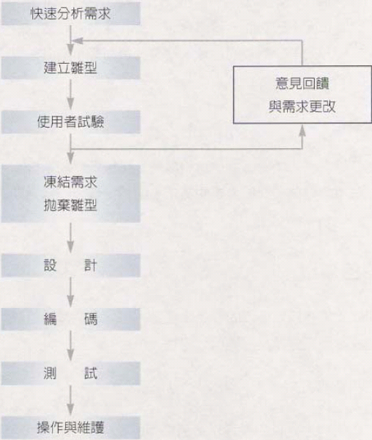
流程圖: 需求分析 雛型

Slide 17
分析與設計 雛型
依下列步驟進行：
  在建造雛型之前先做詳細的需求分析與初步設計，此法可降低重大需求變更和雛型修改的次數。
  雛型經使用者的試驗和修改後，接下來的細部設計、編碼、測試和操作維護，與瀑布是的作法一樣。
  雛型系統的架構和主要功能模組都加以保留，經修改後成為最終的產品。

Slide 18
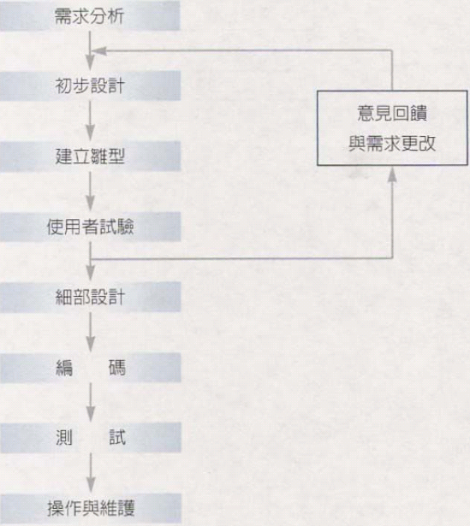
流程圖: 分析與設計 雛型

Slide 19
子系統 雛型
依下列步驟進行：
  需求分析和初步設計依照傳統的瀑布模式進行。
  初步設計時將系統分為數個子系統。
  針對每一個子系統建立一個雛型。
  子系統都完成後，便可進行整合。
  各子系統雛型不予拋棄，而是演化為最終的產品。

Slide 20
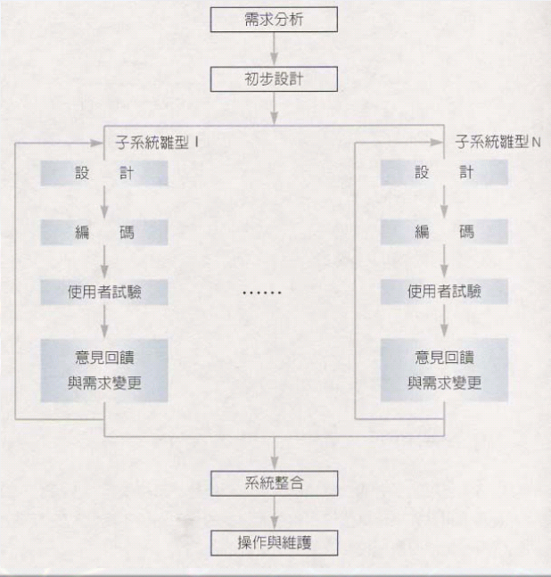
流程圖:整體系統 雛型

Slide 21
整體系統 雛型
依下列步驟進行：
  經需求分析、設計、編碼、測試等階段建造一個可運作但並不完美的雛型系統，這個快速發展的系統經使用者的操作與試驗，得以發掘更完整的需求，系統也漸趨完整而成熟。

Slide 22
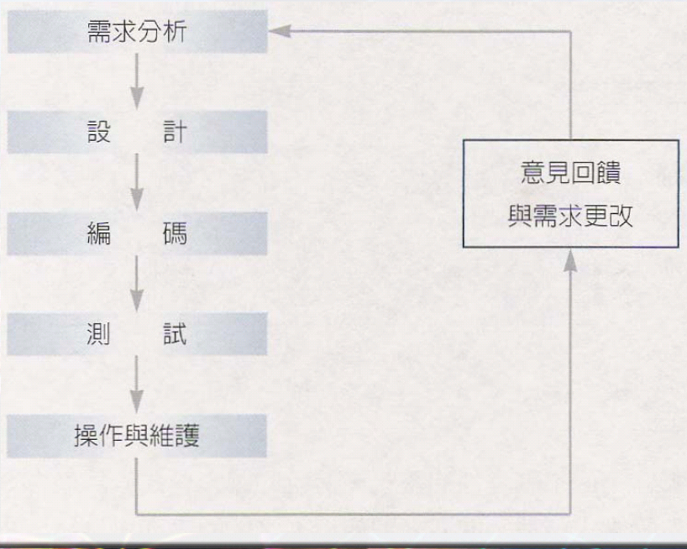
流程圖:子系統 雛型

Slide 23
選擇策略
雛型法可以和傳統的瀑布模式混合或獨自運作，將專案依不確定性與複雜性兩個維度來區分選擇的策略。
若再合併雛型法的三階層分類=>權變(Contingency)架構

Slide 24
開發策略與專案特性
專案複雜性 | 高 | 瀑布模式 | 混合法
 | 低 | 雛型法 | 雛型法
 |  | 低 | 高
 |  | 專案不確定性

Slide 25
系統開發策略的權變架構
專案複雜性 | 高 | 交易處理系統(TPS) 瀑布模式 輔以 第一階雛型法 | 資訊回報系統(IRS) 瀑布模式 輔以第二階 雛型法
 | 低 | 使用者開發系統(EUDA) 第三階 雛型法 | 決策支援系統(DSS) 第三階 雛型法 輔以 瀑布模式
 |  | 低 | 高
 |  | 專案不確定性

Slide 26
雛型法的優缺點
優點 | 缺點
1.可增進使用者參與 2.可看到、可操作的雛型成為開發者與使用者溝通的基礎 3.需求分析的時間及成本可以降低 4.系統的正確性提高 | 1.由於溝通較為複雜、專案開發較動態，因此專案管理及控制較為困難 2.較難建造大型系統的雛型 3.缺乏深入的分析及開發的工具，因此系統的效率較差

